Slide 1
Макрокинетика химических процессов
Квазигомогенная модель
Лекция №5
Лектор – к.т.н., доцент ОХИ Юрьев Е.М.
16.03.2023 г.

Slide 2
Допущения квазигомогенной модели

Slide 3
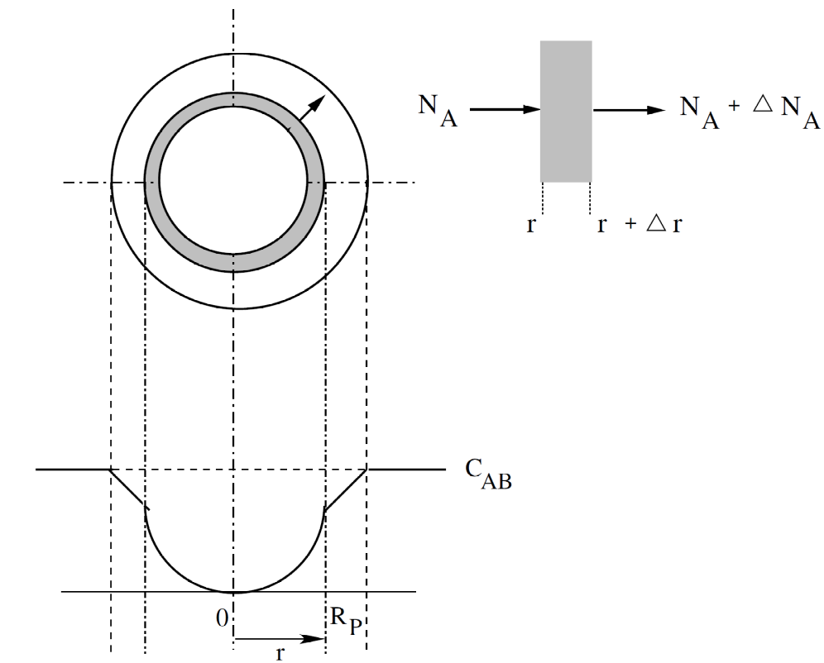
Допущения квазигомогенной модели
Общий теоретический подход при анализе рассматриваемой системы сводится к выводу уравнений, описывающих одновременное протекание массопереноса и химической реакции. При этом реагенты и продукты реакции диффундируют в грануле в противоположных направлениях.
Рассмотрим сферическую гранулу катализатора радиуса R_{p}, выделив в ней сферический слой толщиной dr и радиусом r.
Рисунок – Мольный баланс элемента Δr внутри гранулы катализатора

Slide 4
Допущения квазигомогенной модели
Упрощенный анализ основан на следующих допущениях:
1) пористая гранула имеет сферическую форму;
2) гранула находится в изотермических условиях;
3) диффузия в пористой структуре подчиняется первому закону Фика и характеризуется постоянным по всей грануле эффективным коэффициентом диффузии D*. Отсюда следует, что мольный поток равен –D*·dC/dr;
4) в сферической частице катализатора протекает простая реакция, в реакции участвует один реагент А, она необратима: A → B;
Реагенты доставляются к дифференциальному сферическому слою посредством диффузии и расходуются внутри слоя в результате реакции.
Рисунок – Мольный баланс элемента Δr внутри гранулы катализатора

Slide 5
Составление уравнения квазигомогенной модели для реагента.
Зерно - сфера

Slide 6
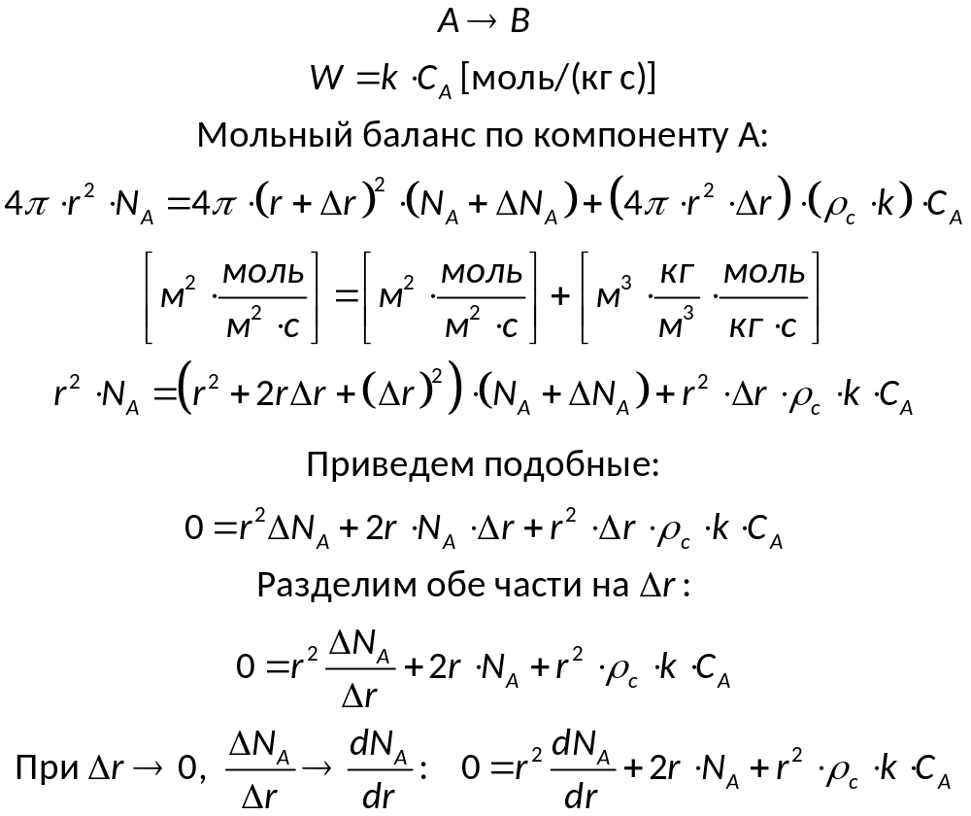
Составление уравнения квазигомогенной модели
Пусть в сферической частице катализатора протекает простая реакция:
Рисунок – Мольный баланс элемента Δr внутри гранулы катализатора

Slide 7
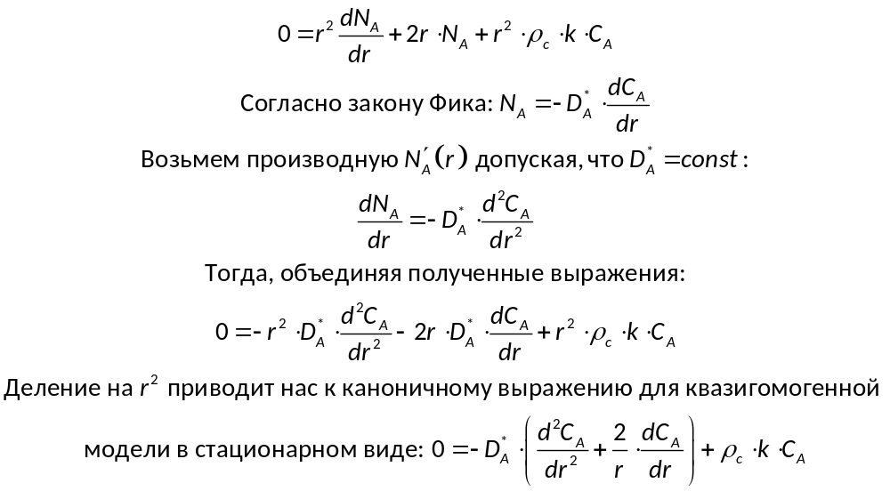
Составление уравнения квазигомогенной модели
Пусть в сферической частице катализатора протекает простая реакция:
Рисунок – Мольный баланс элемента Δr внутри гранулы катализатора

Slide 8
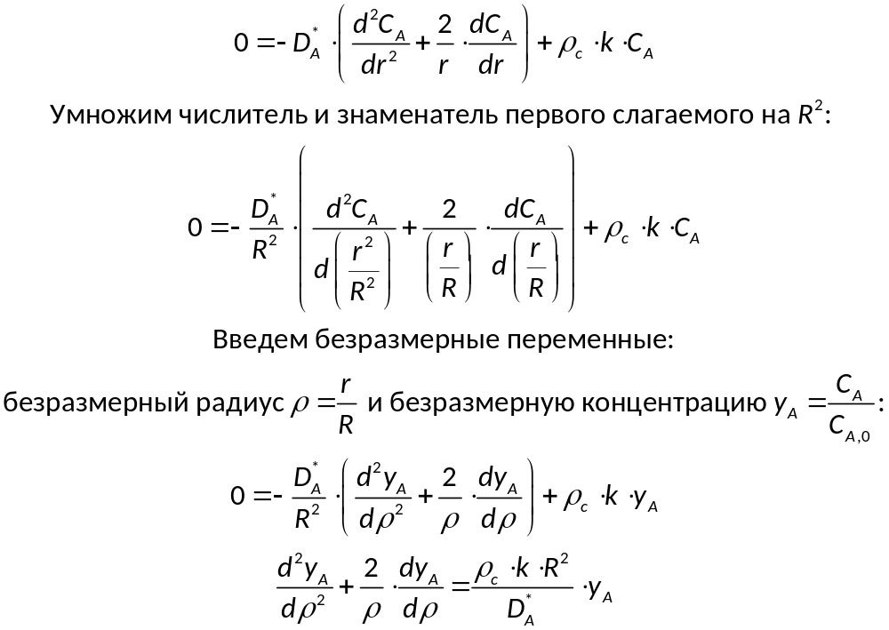
Составление уравнения квазигомогенной модели
Рисунок – Мольный баланс элемента Δr внутри гранулы катализатора

Slide 9
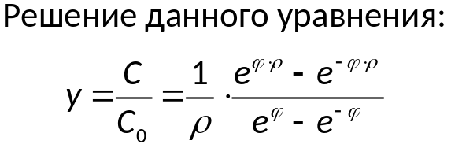
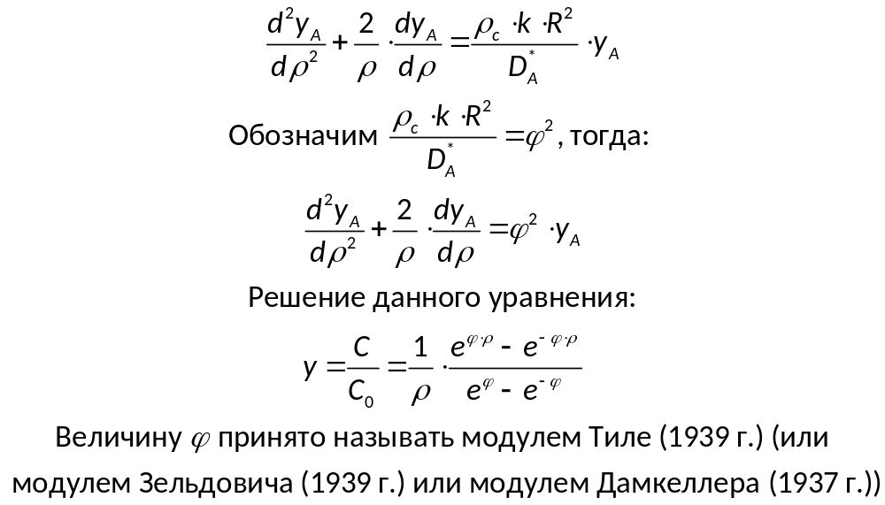
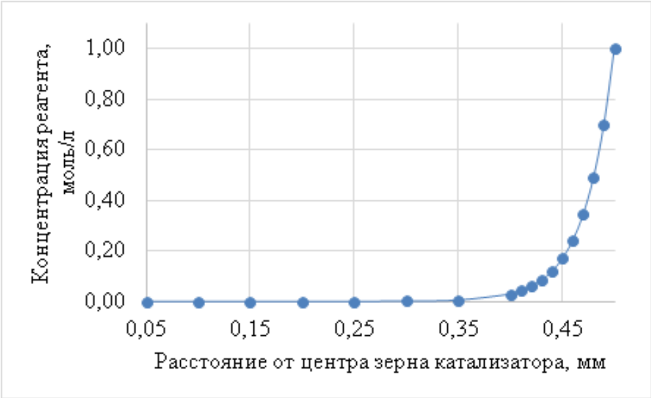
Составление уравнения квазигомогенной модели
Рисунок – Распределение концентрации реагента по внутренней поверхности сферического зерна катализатора радиусом 0,5 мм (пример)

Slide 10
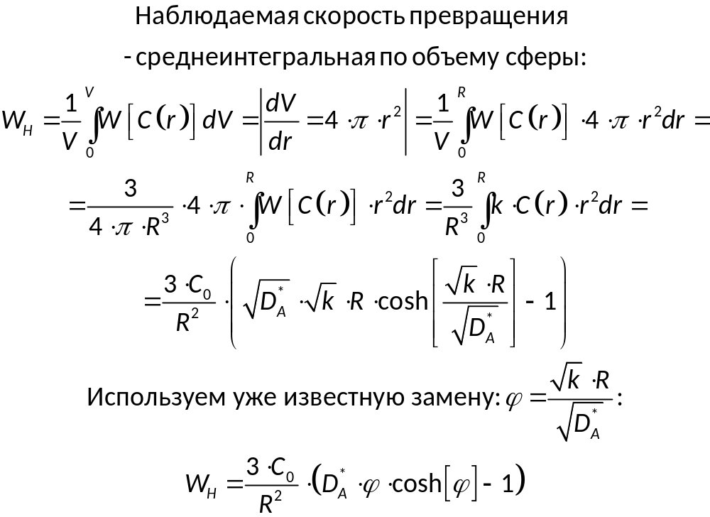
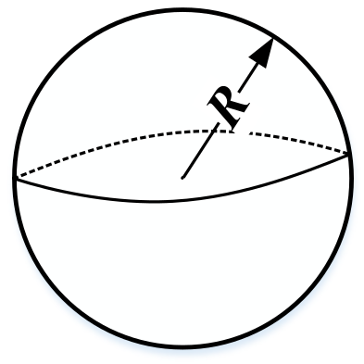
Составление уравнения квазигомогенной модели
Рисунок – Распределение концентрации реагента по внутренней поверхности сферического зерна катализатора радиусом 0,5 мм (пример)

Slide 11
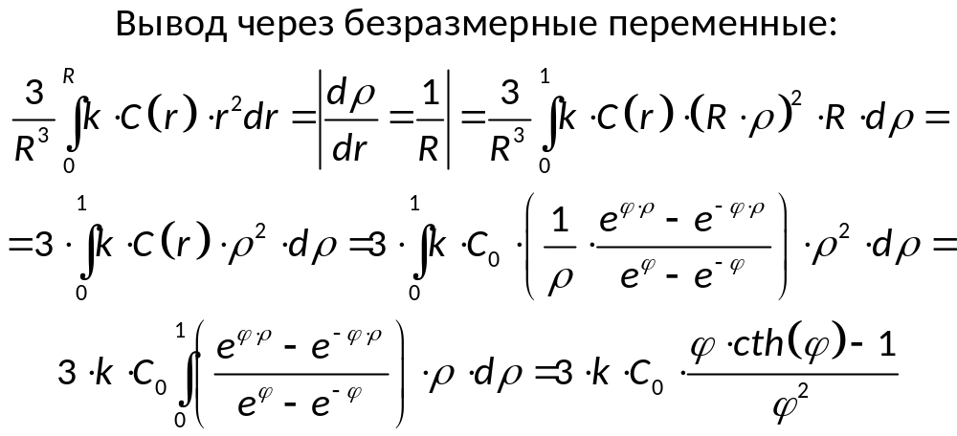
Составление уравнения квазигомогенной модели
Рисунок – Распределение концентрации реагента по внутренней поверхности сферического зерна катализатора радиусом 0,5 мм (пример)

Slide 12
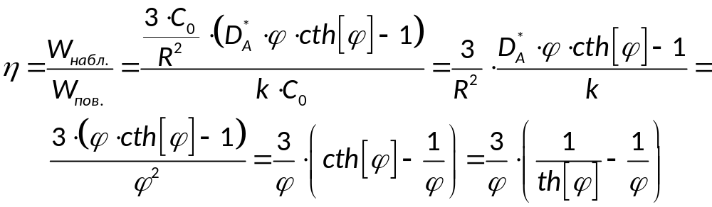
Составление уравнения квазигомогенной модели
Пусть W_{пов.} – значение скорости реакции, достигаемое, если предположить, что для реагентов доступна вся внутренняя поверхность катализатора без ограничений. Т.е. при этом полагают, что концентрация реагента и температура во всей грануле имеют те же значения, что и у наружной ее поверхности.
Введем понятие фактор эффективности (степень использования внутренней поверхности зерна катализатора) - отношение наблюдаемой скорости реакции к W_{пов.}:
Рисунок – Распределение концентрации реагента по внутренней поверхности сферического зерна катализатора радиусом 0,5 мм (пример)

Slide 13
Составление уравнения квазигомогенной модели для реагента.
Зерно - пластина

Slide 14
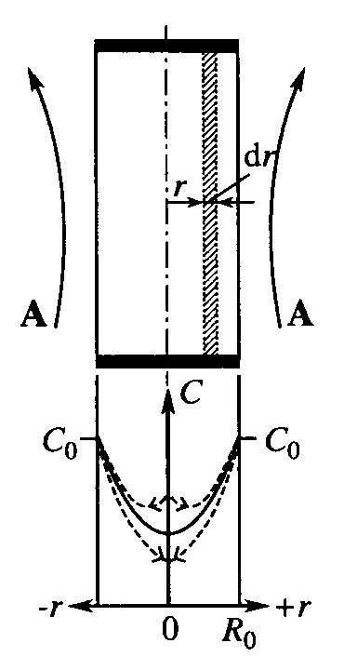
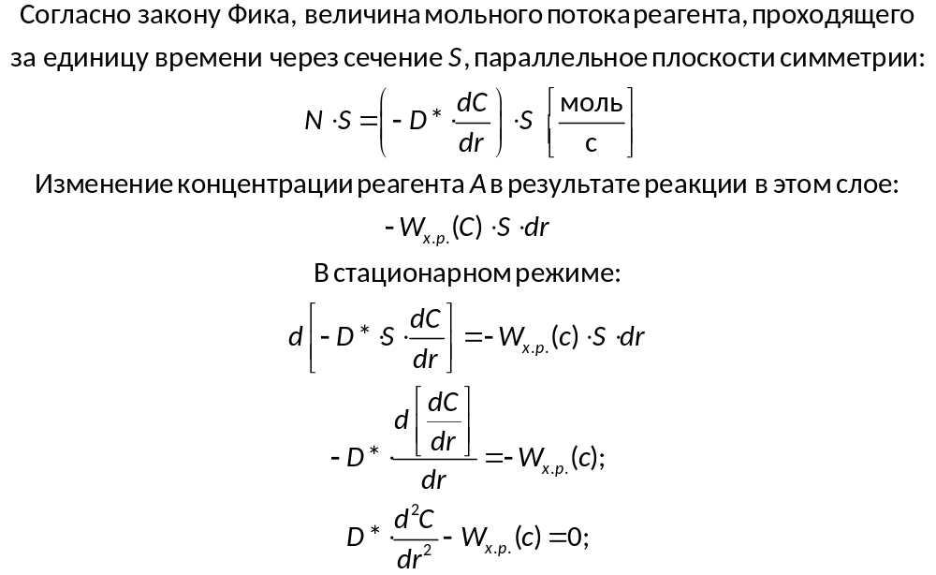
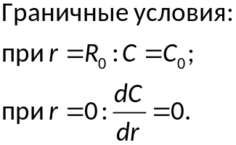
Составление уравнения квазигомогенной модели
Пусть в частице катализатора, представляющей из себя плоскопараллельную пластину, протекает простая реакция:

Slide 15
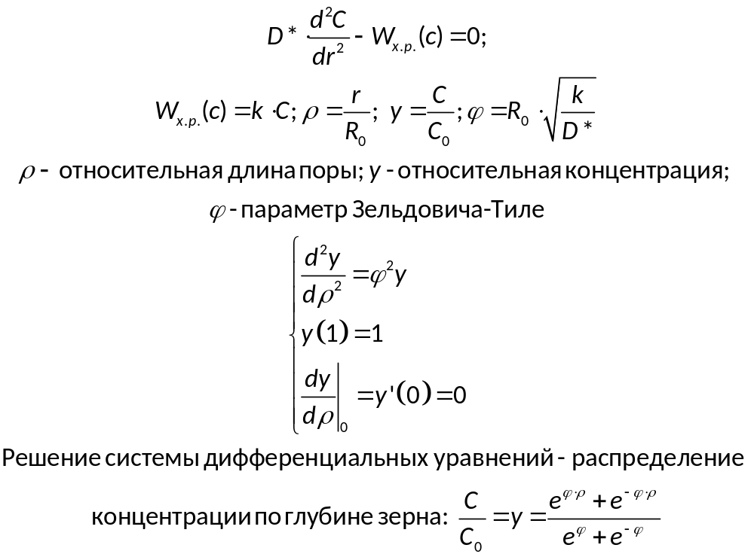
Составление уравнения квазигомогенной модели
Найдем решение для реакции первого порядка, введя безразмерные переменные:

Slide 16
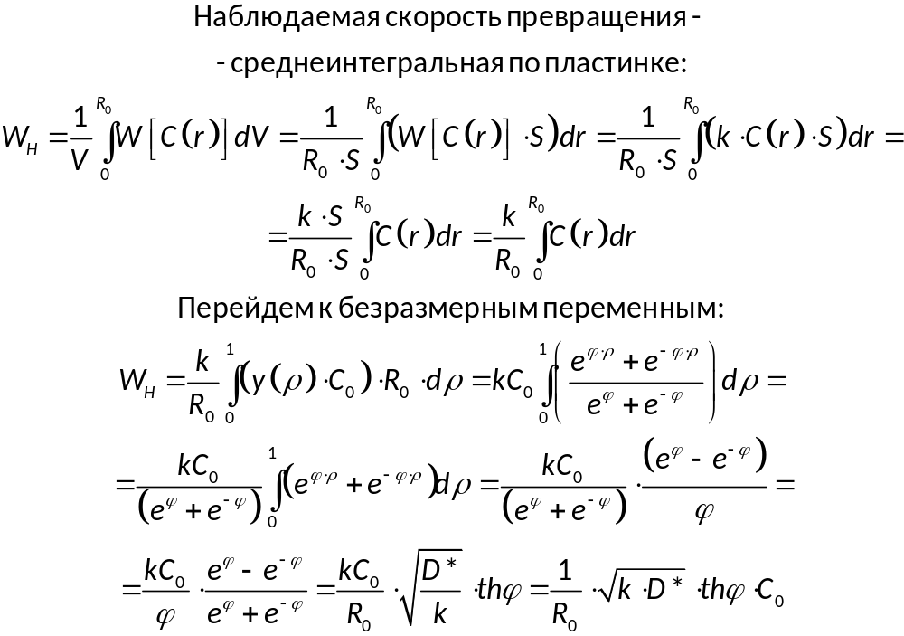
Составление уравнения квазигомогенной модели

Slide 17
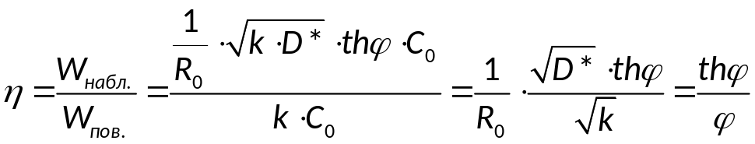
Составление уравнения квазигомогенной модели
Фактор эффективности или степень использования внутренней поверхности зерна катализатора:

Slide 18
Составление уравнения квазигомогенной модели для продукта.
Зерно - сфера

Slide 19
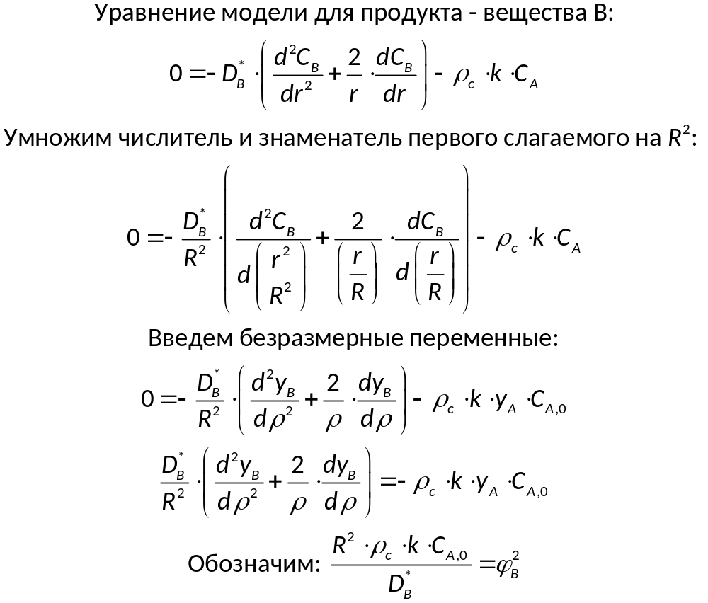
Составление уравнения квазигомогенной модели для продукта
Рисунок – Мольный баланс элемента Δr внутри гранулы катализатора

Slide 20
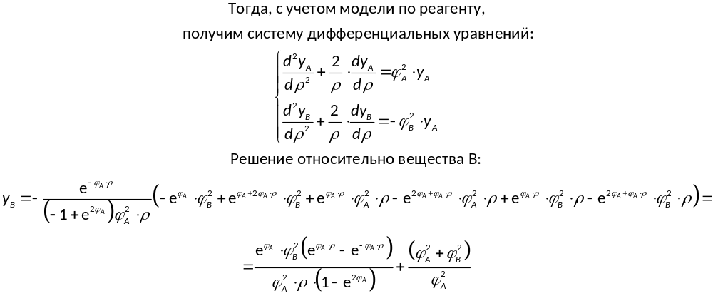
Составление уравнения квазигомогенной модели для продукта

Slide 21
Сводная информация по зернам разной формы. примеры

Slide 22

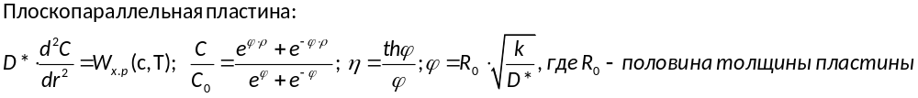
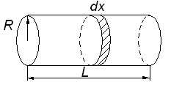
Сводная информация

Slide 23
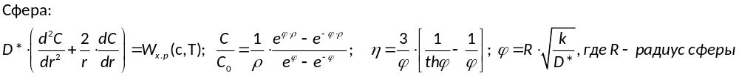
Сводная информация

Slide 24
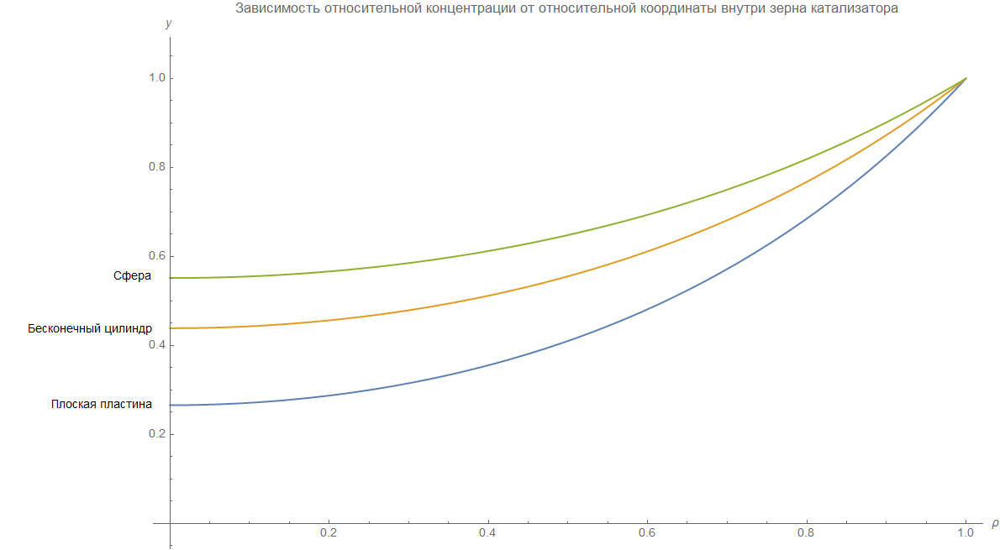
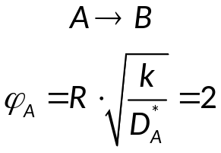
Распределение концентраций по глубине зерна катализатора
Параметр Тиле для всех случаев равен:

Slide 25
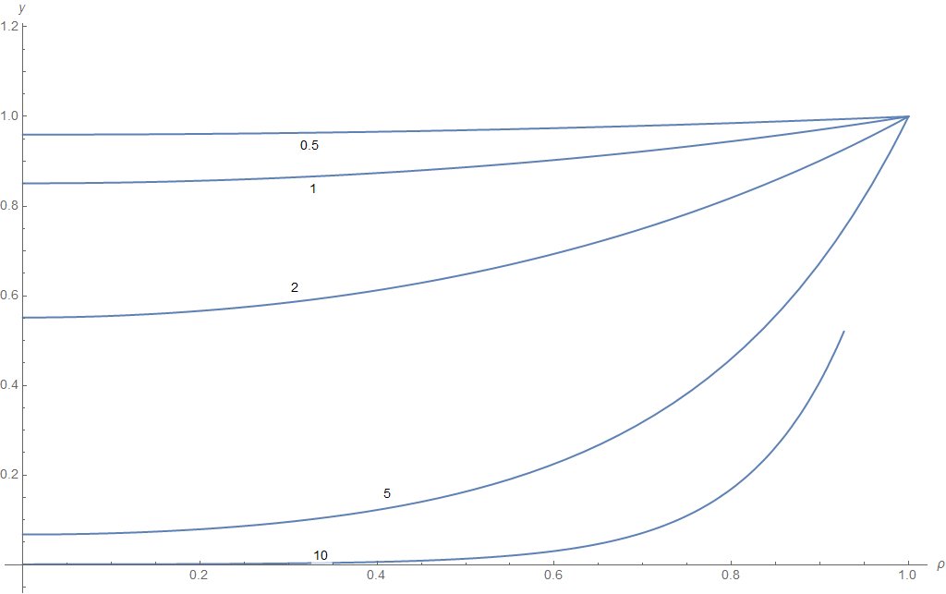
Распределение концентраций по глубине зерна катализатора
Рисунок - Зависимость относительной концентрации от относительной координаты внутри зерна катализатора сферической формы
(числа при кривых – параметры Тиле)

Slide 26
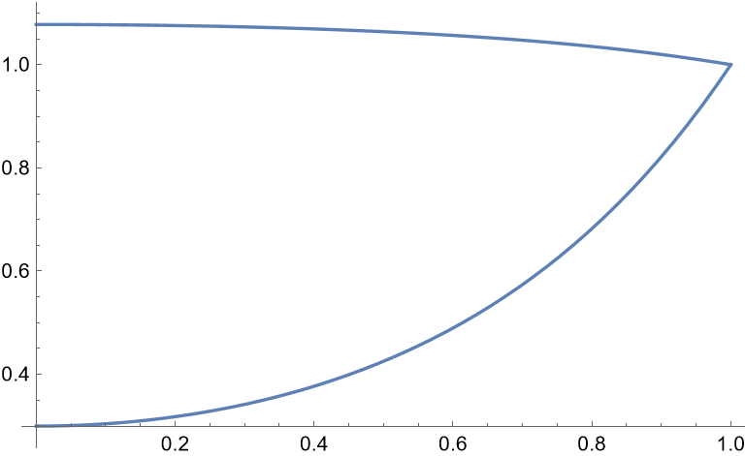
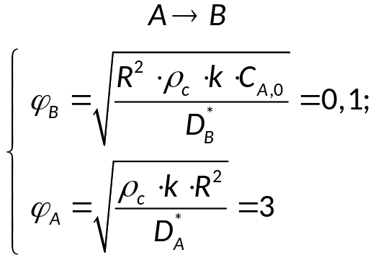
Составление уравнения квазигомогенной модели для продукта
В
Рисунок – Распределение концентраций по координате внутри зерна катализатора - сферы (безразмерные переменные): верхняя линия – продукт; нижняя линия – реагент
А

Slide 27
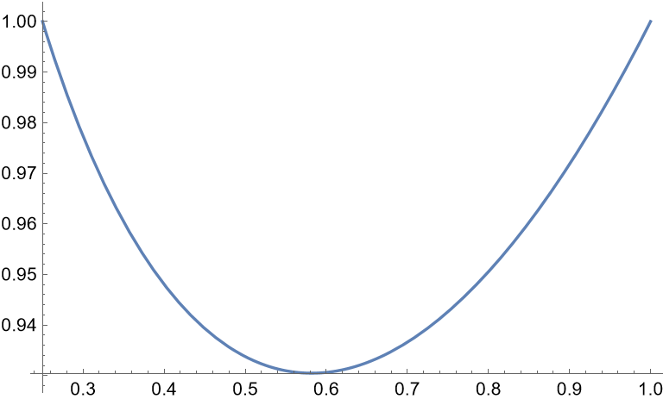
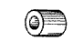
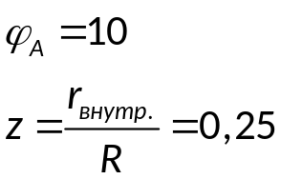
Составление уравнения квазигомогенной модели
Рисунок – Распределение концентраций по координате внутри зерна катализатора - кольцо (безразмерные переменные)

Slide 28
Режимы процесса в пористом зерне катализатора.
Макрокинетические области

Slide 29
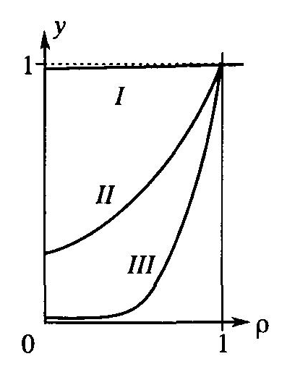
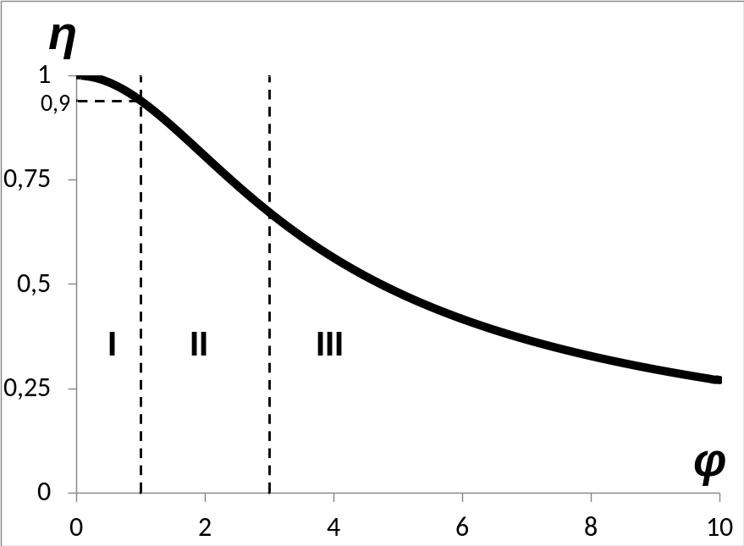
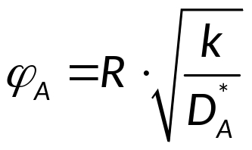
Режимы процесса (области) в пористом зерне катализатора
I – кинетическая область (φ < 0,5);
II - внутренняя переходная область;
III – внутридиффузионная область (φ > 3, thφ ≈ 1, η ≈ 1/φ);

Slide 30
Значения основных внутридиффузионных показателей промышленных процессов
Процесс | D*, см²/с | k_{н} = W_{х.р.}/С_{п} | Размер зерна, см | Значение параметра Тиле | Значение фактора эффективности
Окисление аммиака (не-Pt kat) |  |  |  |  | 0,015
Синтез аммиака (30 МПа, 475 °С) | 0,0013 | 23,4 | 0,8 | 5 | 0,3-0,6 (снижается с увеличением размера зерна)
Окисление метанола в формальдегид | 0,032 | 82 | 0,3 | 6,3 | 0,4-0,6 (снижается с увеличением размера зерна) до 0,8 (только при снижении температуры)
Окисление бензола (Al-Pt kat, <250 °C) |  |  |  |  | 0,45
Окисление SO₂ | 0,061 | 12,8 | 0,5 | 6,1 | 0,1639
Конверсия CO | 0,061 | 37,4 | 0,9 | 11,0 | 0,0909
Окисление этилена (250 °С) | 0,17 | 1,6 | 0,4 | 0,08 | 0,9978
Конверсия метана (800-900 °С) | 0,5 | 90 | 1,4 | 30 | 0,0333
Дегидрирование бутана (600 °С) | 0,28 | 0,2 | 0,5 | 0,12 | 0,9952

Slide 31
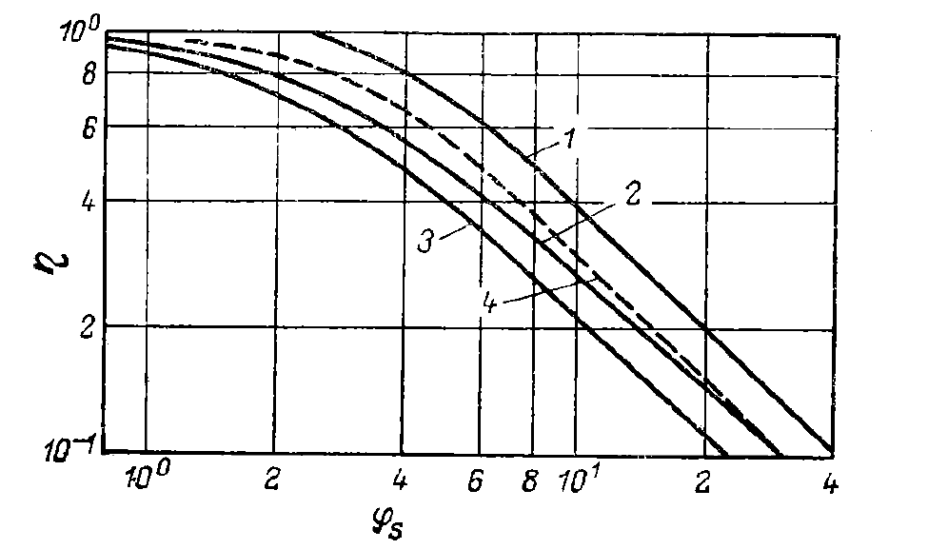
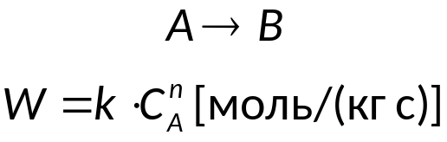
Фактор эффективности для реакций n-порядка
Рисунок – Фактор эффективности реакции, протекающей по степенному закону: 1 — сфера, n = 0; 2 — сфера, n = 1; 3 — сфера, n = 2; 4 — плоская пластина, n = 1

Slide 32
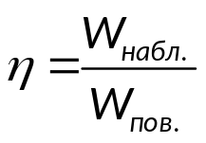
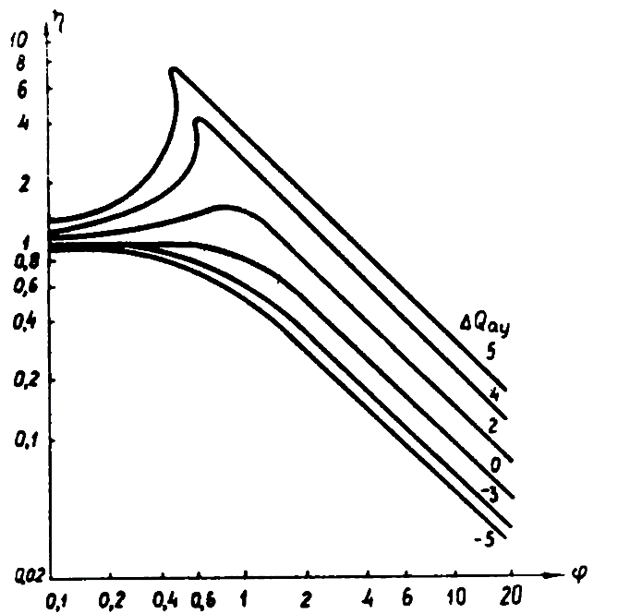
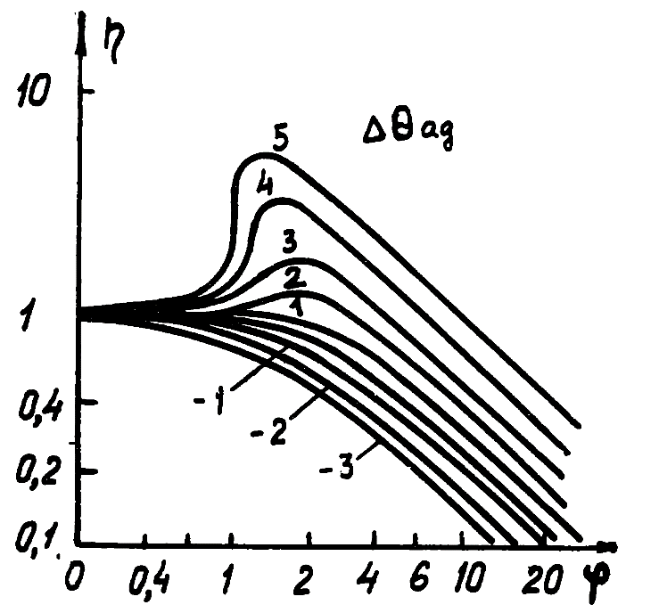
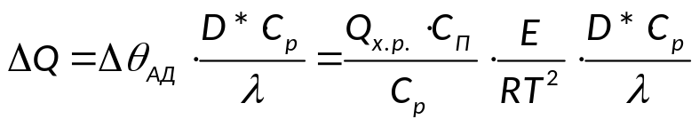
Фактор эффективности для неизотермических процессов в зерне катализатора
Строго говоря, η может быть больше 1:
при перегреве гранул (сильно экзотермическая реакция, высокая E_{a,х.р.}, низкая теплопроводность материала катализатора);
если с уменьшением концентрации исходного вещества, скорость процесса возрастает (отрицательный порядок по исходному веществу).
Фактор эффективности для неизотермической реакции первого порядка для пластины
Фактор эффективности для неизотермической реакции первого порядка для шара и цилиндра

Slide 33
Особенности процесса в зерне катализатора во внутридиффузионной области

Slide 34
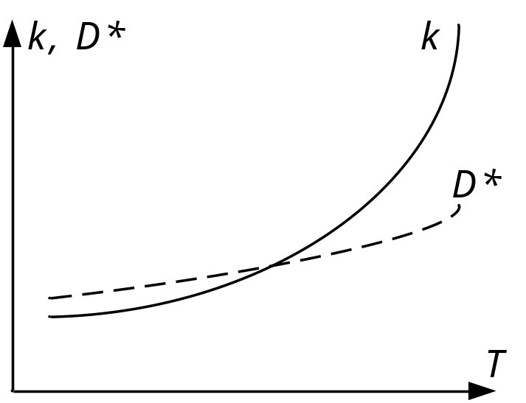
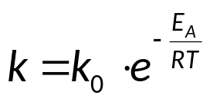
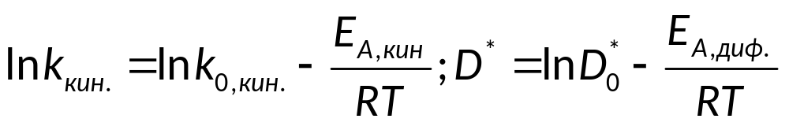

Наблюдаемая энергия активации во внутридиффузионной области
Уравнение Аррениуса, прежде всего, - выражение, показывающее экспоненциальную зависимость основного скоростного показателя и диффузии, и химической реакции температуры.
Для каждой стадии гетерогенного процесса: и для диффузионных, и для кинетической - характерна аррениусовская зависимость от температуры:
Тогда, рассматривая процесс в пористом зерне катализатора:

Slide 35
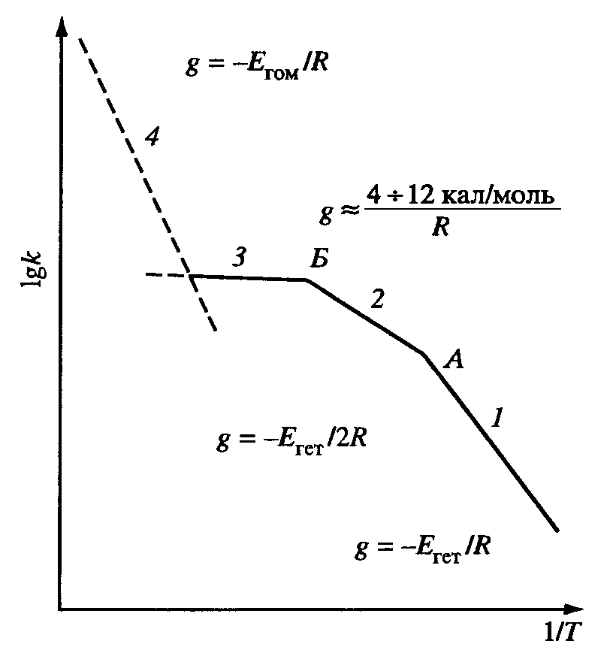
Наблюдаемая энергия активации во внутридиффузионной области
Уравнение Аррениуса, прежде всего, - выражение, показывающее экспоненциальную зависимость основного скоростного показателя и диффузии, и химической реакции температуры.
Для каждой стадии гетерогенного процесса: и для диффузионных, и для кинетической - характерна аррениусовская зависимость от температуры:
Тогда, рассматривая процесс в пористом зерне катализатора:
Рисунок - Возможные кинетические режимы реакции, катализируемой твердым телом: А и Б – точки излома;
Области: 1 - кинетическая; 2 – внутридиффузионная; 3 – внешнедиффузионная; 4 – возможного протекания гомогенной реакции; g – наклон прямых

Slide 36
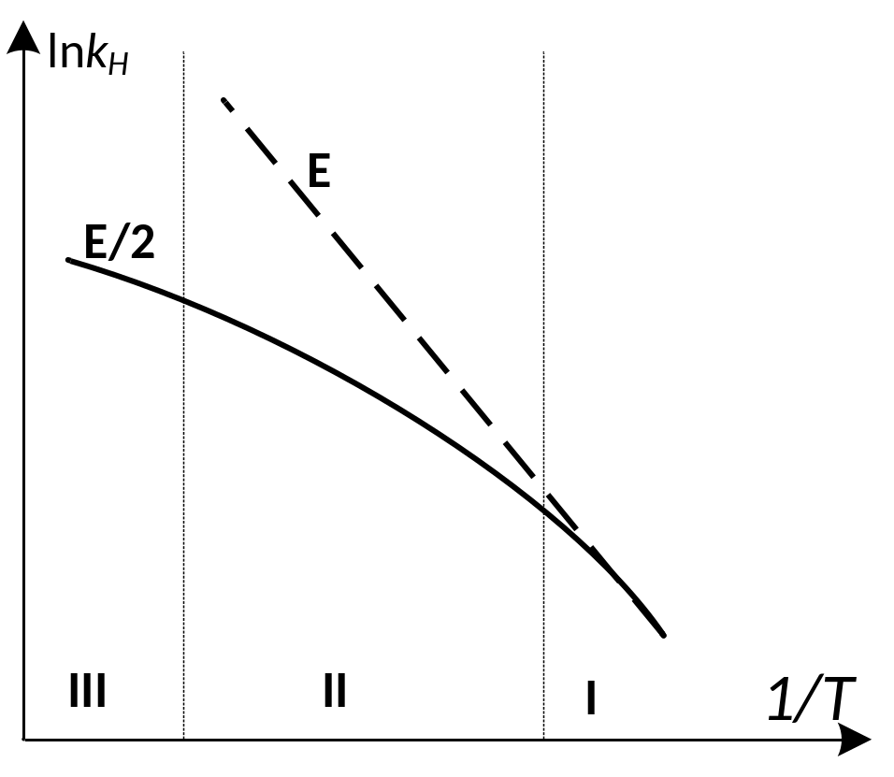
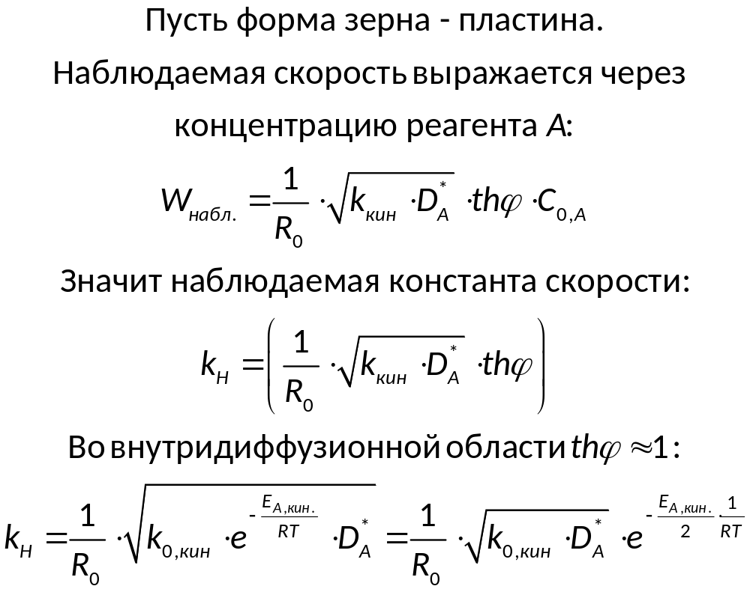
Наблюдаемая энергия активации во внутридиффузионной области
Рисунок – Зависимость наблюдаемой константы скорости химической реакции от температуры в аррениусовских координатах: I – кинетическая область; II - внутренняя переходная область; III – внутридиффузионная область

Slide 37
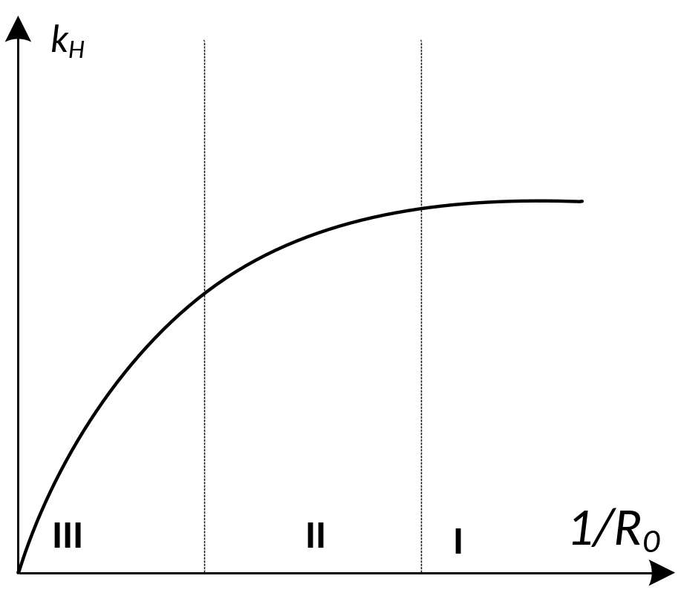
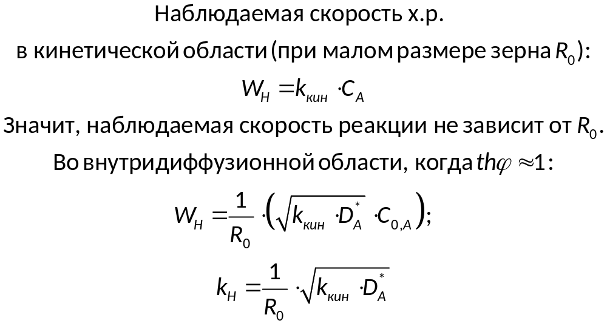
Влияние размера зерна во внутридиффузионной области
Рисунок – Зависимость наблюдаемой константы скорости химической реакции от размера зерна катализатора: I – кинетическая область; II - внутренняя переходная область; III – внутридиффузионная область

Slide 38
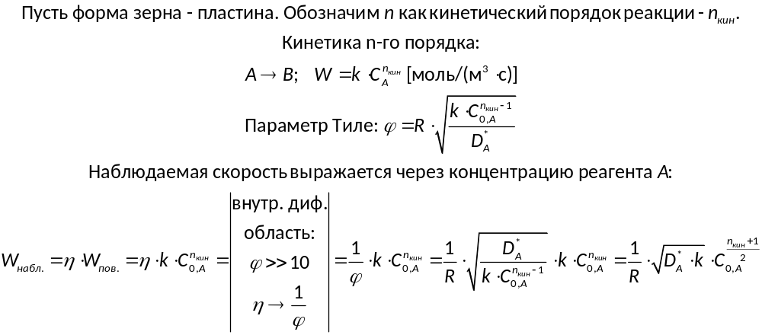
Наблюдаемый порядок реакции во внутридиффузионной области

Slide 39
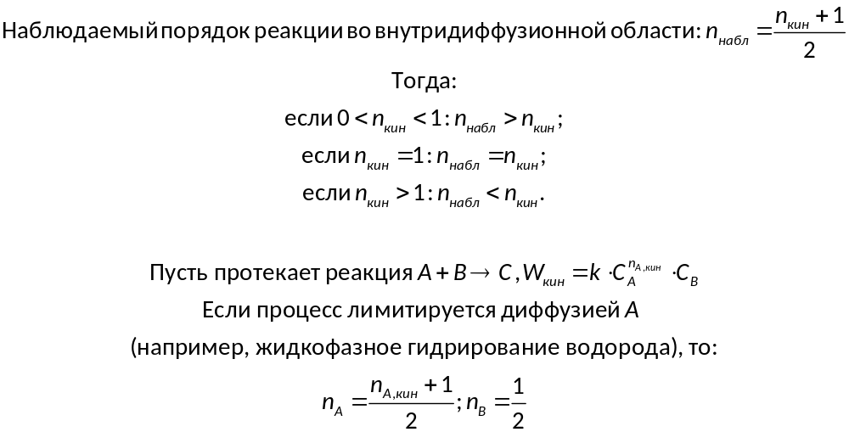
Наблюдаемый порядок реакции во внутридиффузионной области

Slide 40
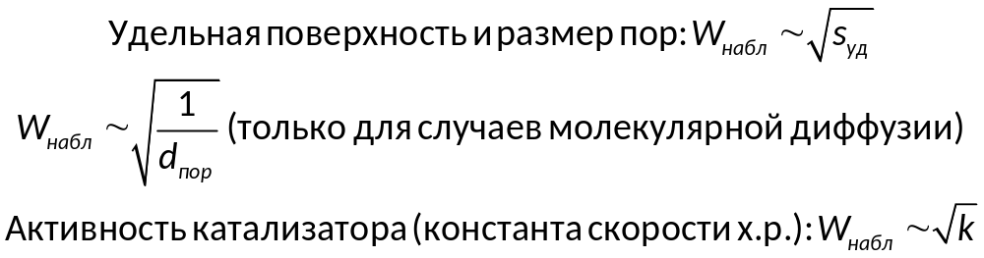
Связь наблюдаемой скорости с характеристиками пористой структуры

Slide 41

Особенности протекания процесса во внутридиффузионной области
Критерии протекания процесса в области внутренней диффузии:
1. Наличие изломов на зависимости наблюдаемой константы скорости в аррениусовских координатах (или просто слабая зависимость скорости процесса от температуры, особенно при высоких температурах);
2. Влияние изменения пористости катализатора на активность и селективность;
3. Влияние размеров гранул катализатора на скорость процесса;
4. Для нанесенных катализаторов в кинетической области скорость пропорциональна количеству нанесенного вещества, в диффузионной – не пропорциональна;
5. Производительность гранулы катализатора пропорциональна увеличению доли участвующей в катализе поверхности, т.е. доли доступной удельной поверхности (в кинетической области производительность пропорциональна объему гранулы).

Slide 42
Особенности протекания процесса во внутридиффузионной области
Процесс протекает во внутридиффузионной области (низкие η)! Что делать?! Как перевести процесс в кинетическую область?!
Если можно приготовить другой катализатор:
Уменьшение гранул катализатора или, если технически невозможно уменьшить гранулы, нанесение активных компонентов тонким слоем на инертный или непористый носитель удобных размеров.
Нанесение дорогостоящих активных компонентов, например, Pt или Pd, тонким слоем на поверхность и вблизи поверхности.
Снижение пористости катализатора;
Увеличение размеров пор катализатора.

Slide 43


Особенности протекания процесса во внутридиффузионной области
Процесс протекает во внутридиффузионной области (низкие η)! Что делать?! Как перевести процесс в кинетическую область?!
Если катализатор готов, идет промышленный процесс:
1. Снижение температуры (чем крупнее поры, тем при более высоких температурах это происходит);
2. Уменьшение скорости потока (???).

Slide 44
Особенности процесса в зерне катализатора во внутридиффузионной области

Slide 45


Задачи Тиле и Зельдовича и их решения
Кинетическая задача Зельдовича:
  1) Пористое зерно катализатора – однородная неподвижная среда (квазигомогенная модель!!!);
  2) Модельная пора – направлена вдоль максимального градиента концентрации реагента от устья поры к центру зерна;
  3) Адсорбция реагента на поверхности катализатора не учитывается;
  При каких размерах поры d скорость будет лимитироваться химической реакцией?
Кинетическая задача Тиле:
  1) Цилиндрическая пора;
  2) Модельная пора – направлена вдоль максимального градиента концентрации реагента от устья поры к середине цилиндра;
  3) Адсорбция реагента на поверхности катализатора не учитывается;
  4) Реакция первого порядка;
  При каких параметрах катализатора и реакции скорость будет лимитироваться химической реакцией?

Slide 46
Макрокинетика химических процессов
Квазигомогенная модель
Приложения
Лектор – к.т.н., доцент ОХИ Юрьев Е.М.
16.03.2023 г.

Slide 47

Составление уравнения квазигомогенной модели для продукта

Slide 48

Универсальная формула для фактора эффективности
Это положение действительно для реакции любого порядка, хотя значения η, при которых становятся верными эти простые асимптотические соотношения, в значительной степени зависят от формы гранулы и характера кинетики.
Неудобства, связанные с влиянием формы гранулы на вид параметра Тиле, можно устранить, если определить размер как отношение объема гранулы к площади поверхности, через которую реагент диффундирует в этот объем. Для сферической гранулы это отношение равно 1/3·R поэтому φ_{сфера} = 3·φ_{пластина}.
Если речь идет об одной и той же реакции, то зависимости η от φ для сферы и пластины становятся близкими в области больших значений φ. Это справедливо и для всех других форм гранул.
Физически очевидно, что при малых значениях η в реакции участвует только очень тонкий слой гранулы, прилегающий к ее внешней поверхности, и его поведение практически совпадает с наблюдаемым в случае тонкой пластины. В этих условиях концентрация реагента в центре гранулы столь низка, что не влияет на градиент концентрации у внешней поверхности гранулы.

Slide 49




Универсальная формула для фактора эффективности
Рисунок - Зависимость фактора эффективности от канонического параметра Тиле для зерен разной формы
Рисунок - Зависимость фактора эффективности от приведенного параметра Тиле для зерен разной формы

